Slide 1

bobart
présentation

Slide 2
Gestion de projet
brainstorming
Répartition des tâches
Création d'un système de gestion de code open source : github
Création d’un univers de partage pour les fichiers dans le groupe : sharepoint

Slide 3
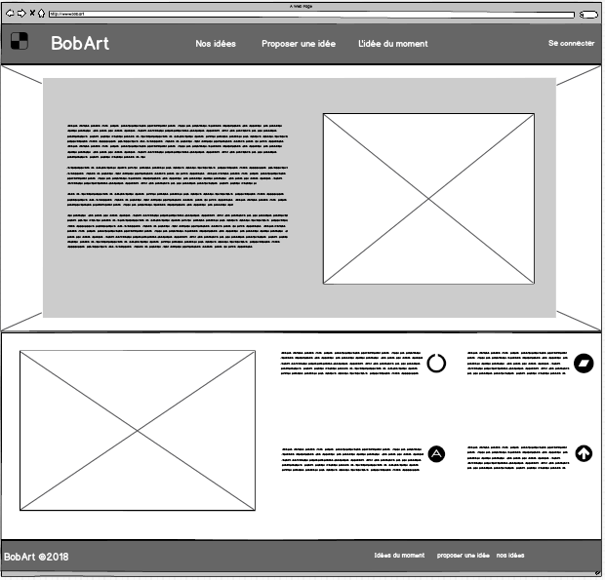
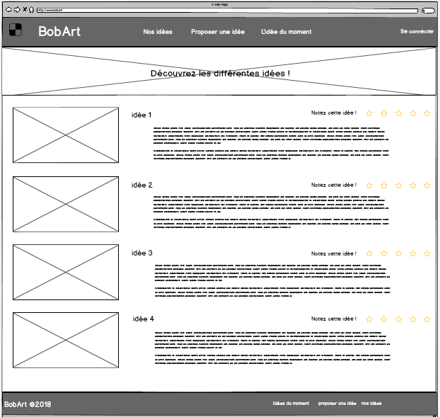
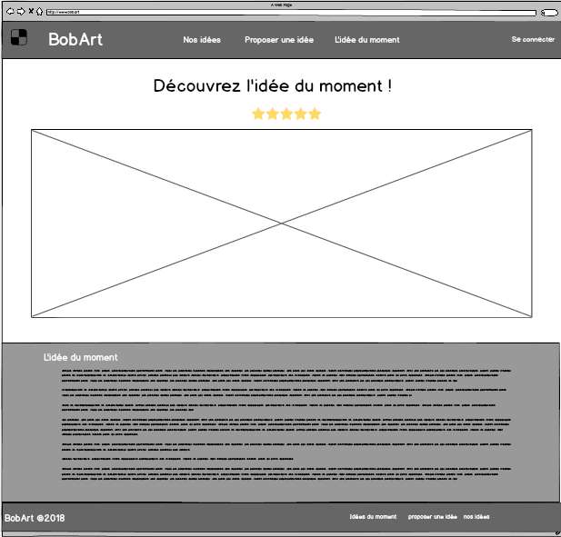
wireframe

Slide 4
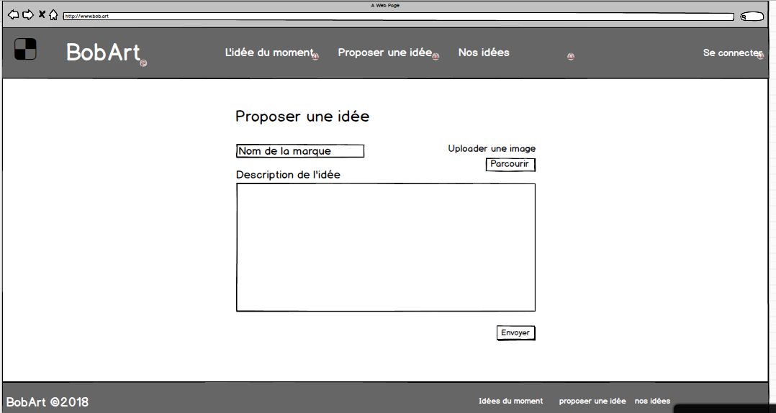
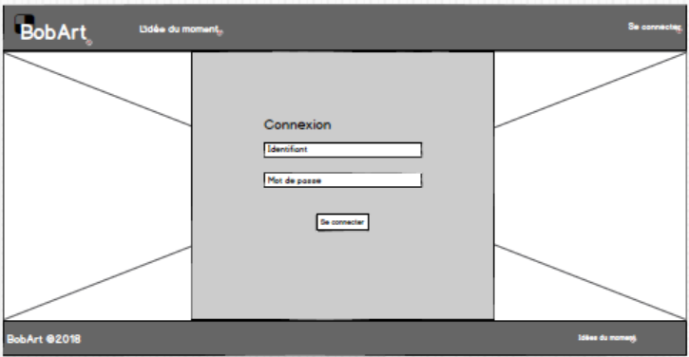
wireframe

Slide 5
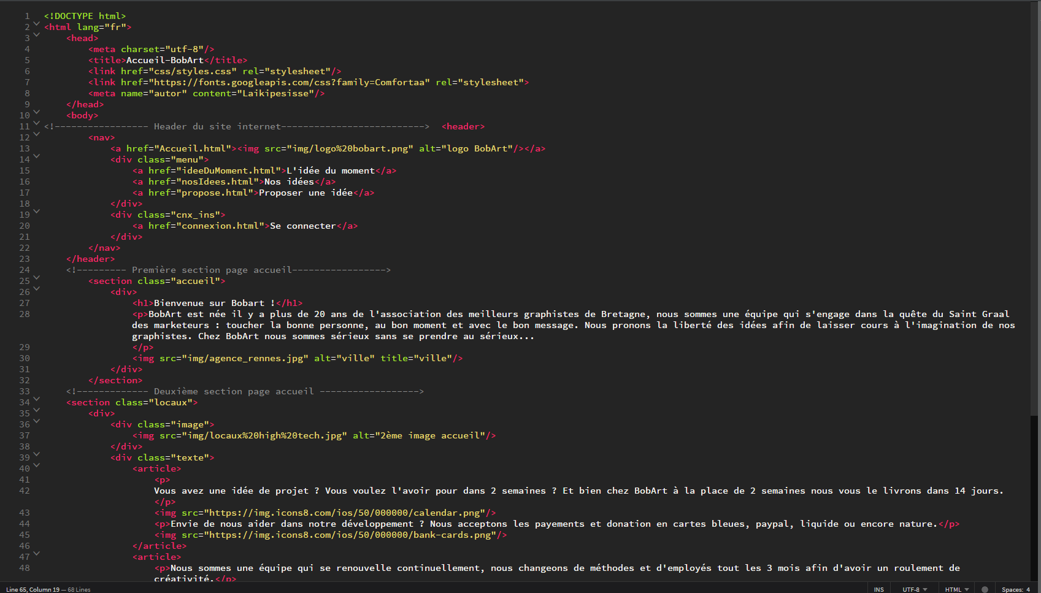
html
Réalisation de toutes les pages html avant de commencer le css
Nous avons développé a 3 en ce répartissant les pages

Slide 6
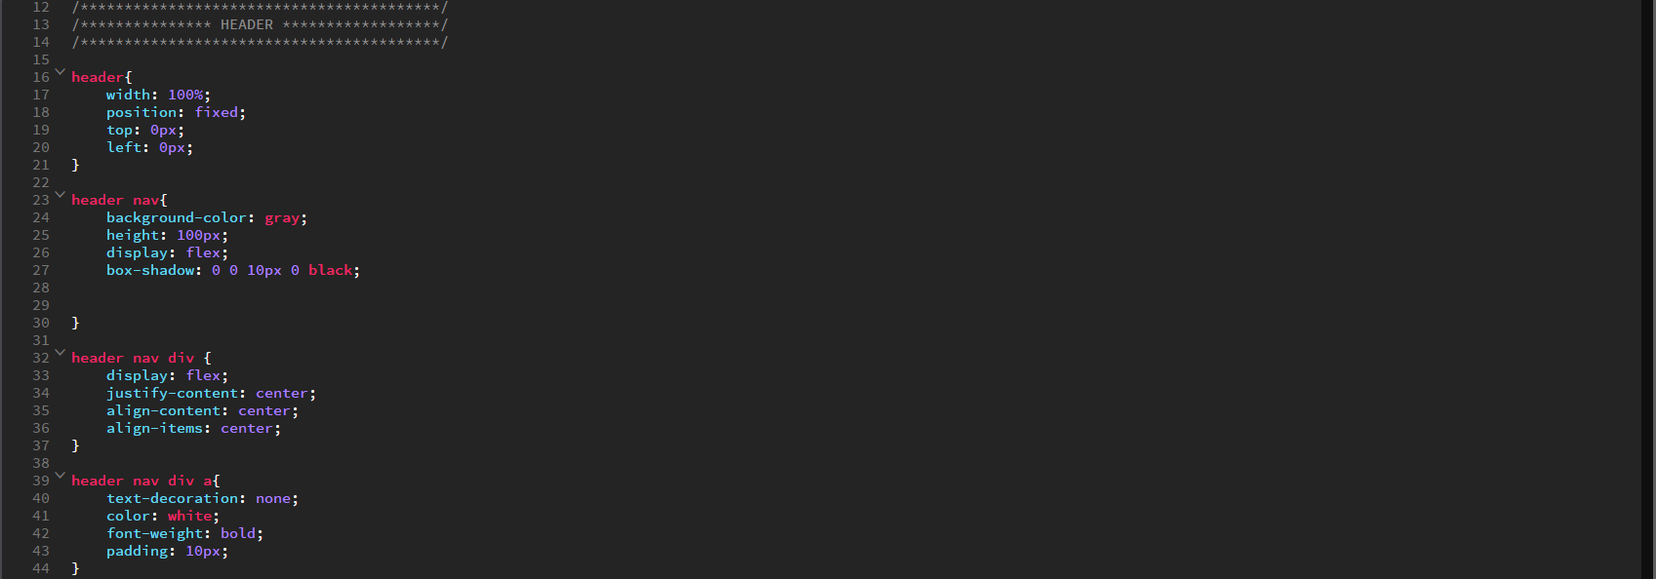
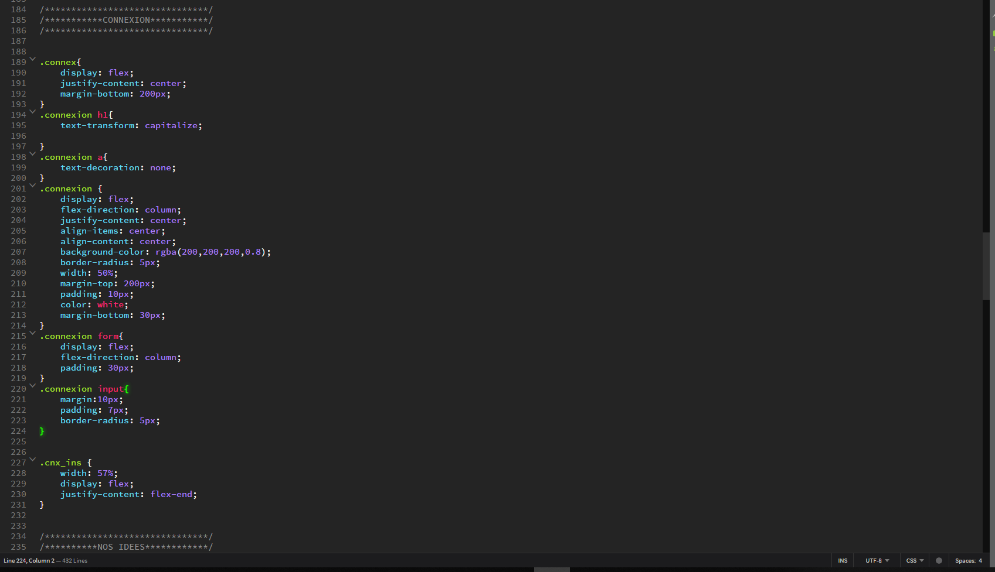
css
Début du css, nous avons fait le choix de faire tout le css sur un seul fichier
De manière collaborative une personne developpe le css pour l’architecture générale de la page une autre personne finalise le design

Slide 7
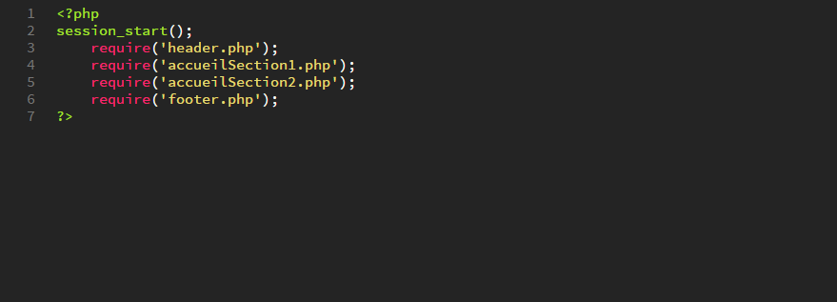
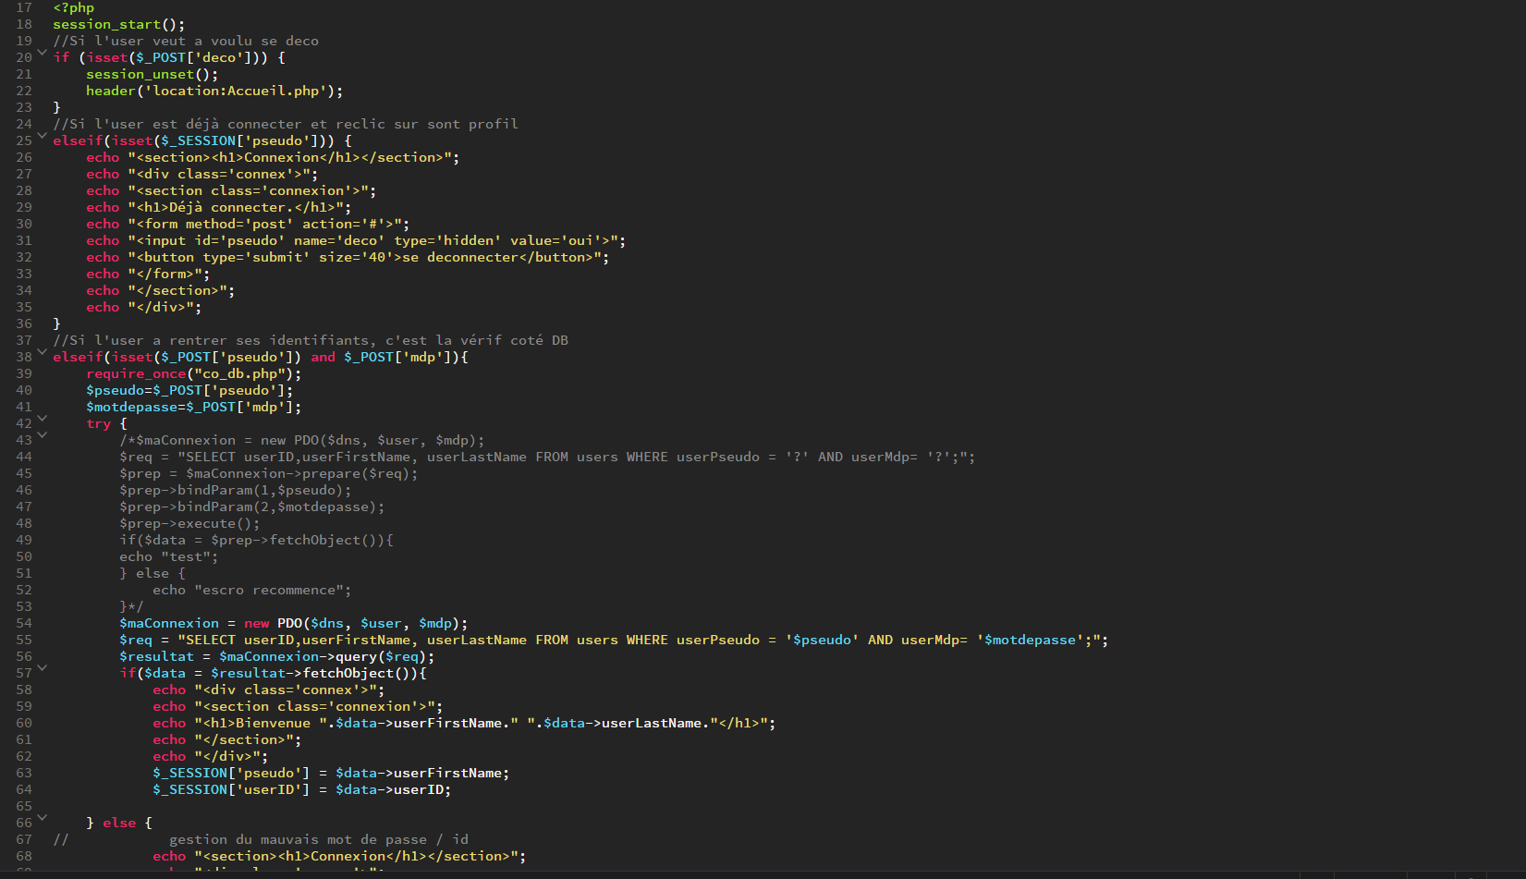
php
Mise en place du php
Division des pages en fichier php
Insertion des requêtes permettant de créer des sessions utilisateurs
Insertion des requêtes pour le lien avec la base de données

Slide 8
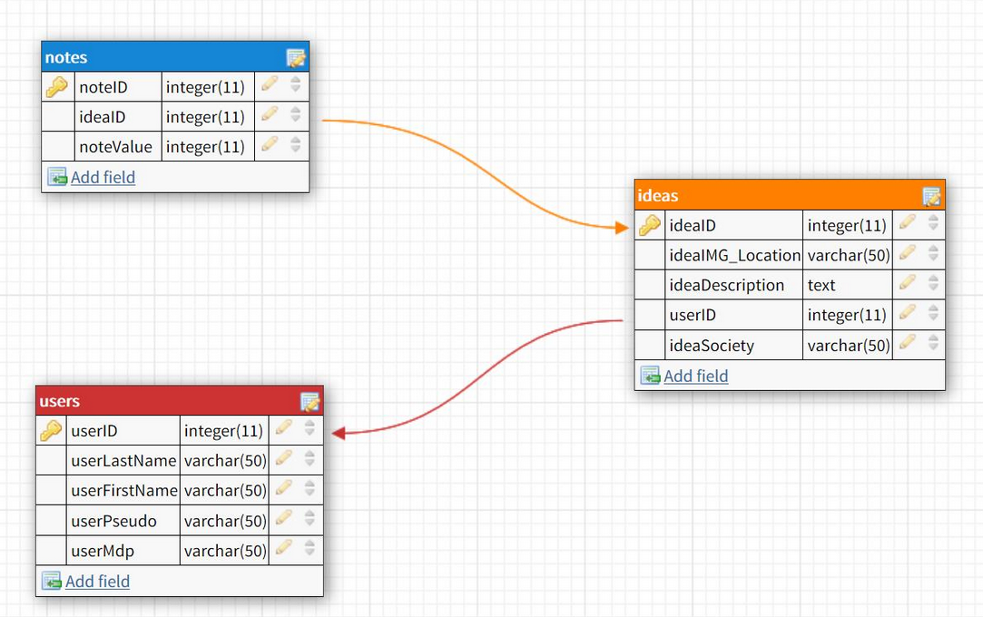
La base de données

Slide 9
Présentation du site

Slide 10
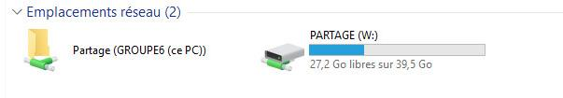
Le réseau
Mise en place des VM
Gestion des utilisateurs
Mise en place DHCP DNS IIS
Routage / par-feu
Adressage
Mise en place des GPO et dossier de partage

Slide 11
Test du réseau

Slide 12
Les choses qui n'ont pas été faites
Le système de vote
La fonctionnalité de la page proposition des idées
La mise en réseau du site (a cause du php mal installé)
Problème sur les GPO (activation windows)

